Slide 1
Поступление новой литературы
в фонд библиотеки техникума
Все учебники соответствуют стандартам нового поколения, а так же имеют гриф и компетенции.

Slide 2
Далматов Б.И.
Механика грунтов, основания и фундаменты (включая специальный курс инженерной геологии) : учебник для СПО / Б.И. Далматов. – Санкт-Петербург: Лань, 2021. – 416с. : ил. – Текст: непосредственный.
В учебнике рассматриваются физико-механические свойства грунтов, геодинамические процессы и влияние их на сооружения, инженерно-геологические изыскания, распределение напряжений и деформаций грунтов в основаниях сооружений, устойчивость массивов грунтов. Приведены основные принципы и методы проектирования фундаментов, устройство фундаментов в особо сложных условиях и при динамических воздействиях, приемы упрочения слабых грунтов оснований, особенности возведения и реконструкции фундаментов, методика экономической оценки принимаемых решений.

Slide 3
Комков В.А.
Энергосбережение в жилищно-коммунальном хозяйстве: учебное пособие / В.А. Комков, Н.С. Тимахова. – Москва: ИНФРА-М, 2021. – 204с.
Рассмотрены вопросы обследования и анализа состояния энергетического обеспечения зданий, организации контроля и учета энергопотребления, основные направления энергосберегающих технологий и мероприятий, применяемых на объектах ЖКХ и в строительстве.

Slide 4
Комков В.А.
Техническая эксплуатация зданий и сооружений: учебник / В.А. Комков, В.Б. Акимов. – Москва: ИНФРА-М, 2021. – 338с.
В учебнике приведены сведения по эксплуатации, капитальному ремонту и реконструкции объектов жилищно-коммунального хозяйства, обеспечению сохранности и содержанию жилищного фонда.

Slide 5
Римшин В.И.
Правовое регулирование городской деятельности и жилищное законодательство: учебник / В.И. Римшин, В.А. Греджев. – Москва: ИНФРА-М, 2021. – 479с.
В учебнике рассмотрены источники правового регулирования городской деятельности в РФ, полномочия органов государственной власти РФ и органов местного самоуправления в области градостроительства, вопросы территориального планирования, градостроительного зонирования, предоставления земельных участков для строительства, проектирования, строительства и реконструкции объектов капитального строительства др.

Slide 6
Лебедев В.М.
Техническая эксплуатация зданий : учебное пособие / В.М. Лебедев. – Москва: ИНФРА-М, 2021. – 359с.
В учебнике приведены сведения по эксплуатации, капитальному ремонту и реконструкции объектов жилищно-коммунального хозяйства, обеспечению сохранности и содержанию жилищного фонда.

Slide 7
Резник С.Д.
Управление домашним хозяйством как социально-экономической системой: монография / С.Д. Резник, Н.Ю Егорова. – Москва: ИНФРА-М, 2021. – 157с.
Рассмотрены проблемы управления домашним хозяйством как социально-экономической системой, показаны основные тенденции экономической организации домашнего хозяйства.

Slide 8
Аринцева О.П.
Как управлять многоквартирным домом: методическое пособие/ О.П. Аринцева, Е.И. Богомольный и др. – Москва: Проспект, 2016. – 128с.
Для студентов учебных заведений по специальностям, связанным с управлением многоквартирными домами и их эксплуатацией, руководителей и специалистов предприятий и организаций, осуществляющих деятельность по управлению многоквартирными домами, занимающихся вопросами ЖКХ специалистов органов власти всех уровней и органов местного самоуправления.

Slide 9
Полуянович Н.К.
Эксплуатация электротехнических систем объектов ЖКХ: учебное пособие / Н.К. Полуянович, М.Н. Дубяго. – Ростов н/Д: Феникс, 2020. – 158с.
В пособии рассмотрены конструктивные особенности, классификация и выбор электротехнического оборудования, инструментов для силовых слаботочных домовых электрических систем, вопросы, связанные с правильным электромонтажом и обслуживанием электрических сетей, светотехнического оборудования многоквартирных домов.

Slide 10
Куприянова Г.В.
Поддержание рабочего состояния оборудования систем водоснабжения, водоотведения, отопления объектов жилищно-коммунального хозяйства: учебник / Г.В. Куприянова, В.В. Федоров. – Москва: Академия, 2020. – 256с.
Рассмотрены вопросы теории и практики технического обслуживания, ремонта и монтажа отдельных узлов системы водоснабжения. Рассмотрены требования охраны труда, основы «бережливого производства» и защиты окружающей среды при выполнении технического обслуживания, ремонта и монтажа санитарно-технических систем объектов жилищно-коммунального хозяйства.

Slide 11
Римшин В.И., Волкова С.В., Шумилова Е.Ю.
Планирование, учет и калькулирование услуг жилищно-коммунального хозяйства: учебное пособие / В.И. Римшин, С.В. Волкова, Е.Ю. Шумилова
. – Москва: АСВ, 2020. – 204с.
В пособии рассматриваются определение и учет расходов на содержание многоквартирных домов, расходов на их содержание, порядок и условия распределение расходов на содержание и текущий ремонт общего имущества, подходы к расходам от содержания многоквартирного дома, смета расходов и доходов, а также цели учета расходов и доходов на содержание многоквартирного дома, правила предоставления коммунальных услуг, определение размера их оплаты, в том числе за расчетный период потребления.

Slide 12
Бузырев В.В., Васильева Н.В., Чекалин В.С., Мартынов В.Ф.
Экономика жилищной сферы: учебник / В.В. Бузырев и др. – Москва: РИОР: ИНФРА-М, 2020. – 363с.
В учебнике рассмотрены экономические основы функционирования жилищной сферы, раскрыты вопросы воспроизводства жилищного фонда, отражены современные аспекты организации управления жилищным строительством и эксплуатацией жилищного фонда, изложено содержание жилищно-коммунальной реформы. Особое внимание уделено современным формам и методам финансирования жилищного строительства и эксплуатации жилищного фонда.

Slide 13
Нестеренко В.М.
Поддержание рабочего состояния силовых слаботочных систем зданий и сооружений, освещения и осветительных сетей объектов жилищно-коммунального хозяйства: учебник / В.М. Нестеренко. – Москва: Академия, 2019. – 288с.
Рассмотрены пространство профессиональной деятельности мастера жилищно-коммунального хозяйства, классификация зданий и сооружений, их конструктивные элементы, особенности энергоэффективных зданий, электромонтажные работы в системе жилищно-коммунального хозяйства, применяемые при этом материалы и изделия, инструменты и приспособления, осветительные установки, источники света, их характеристики и схемы включения.

Slide 14
Антонов Г.Д.
Управление проектами организации: учебник / Г.Д. Антонов и др. – Москва: ИНФРА-М, 2020. – 244с.
В учебнике рассматриваются теоретико- методические и практические вопросы управления проектами. Изложено понимание места проектной деятельности в организации, современного состояния управления проектами, классификации проектов, процессов и методов управления сроками, стоимостью, рисками проектов, оценки инвестиционной привлекательности проектов, управления портфелями и программами проектов в организации.

Slide 15
Под редакцией Якимовой Е.С.
Жилищное право: учебник / под ред. Е.С. Якимовой. – Москва: КНОРУС, 2021. – 298с.
Раскрываются понятия и содержание жилищных правоотношений, рассматриваются жилищное законодательство и практика его применения в отношениях, возникающих по поводу владения, пользования и распоряжения жилыми помещениями, принадлежащими гражданам на праве собственности, а также отношениях между нанимателями и собственника жилых помещений.

Slide 16
Под общей редакцией Грабового П.Г.
Экономика и управление жилищно-коммунальным хозяйством: учебник / под ред. П.Г. Грабового. – Москва: Просветитель, 2018. – 672с.
В учебнике рассмотрены основные положения экономики и управления жилищно-коммунальной сферой, сформулированы понятия и категории системы городского хозяйства, позволяющие раскрыть принципы и подходы к управления городским жилищным фондом, испектированию и контролю его технического состояния.

Slide 17
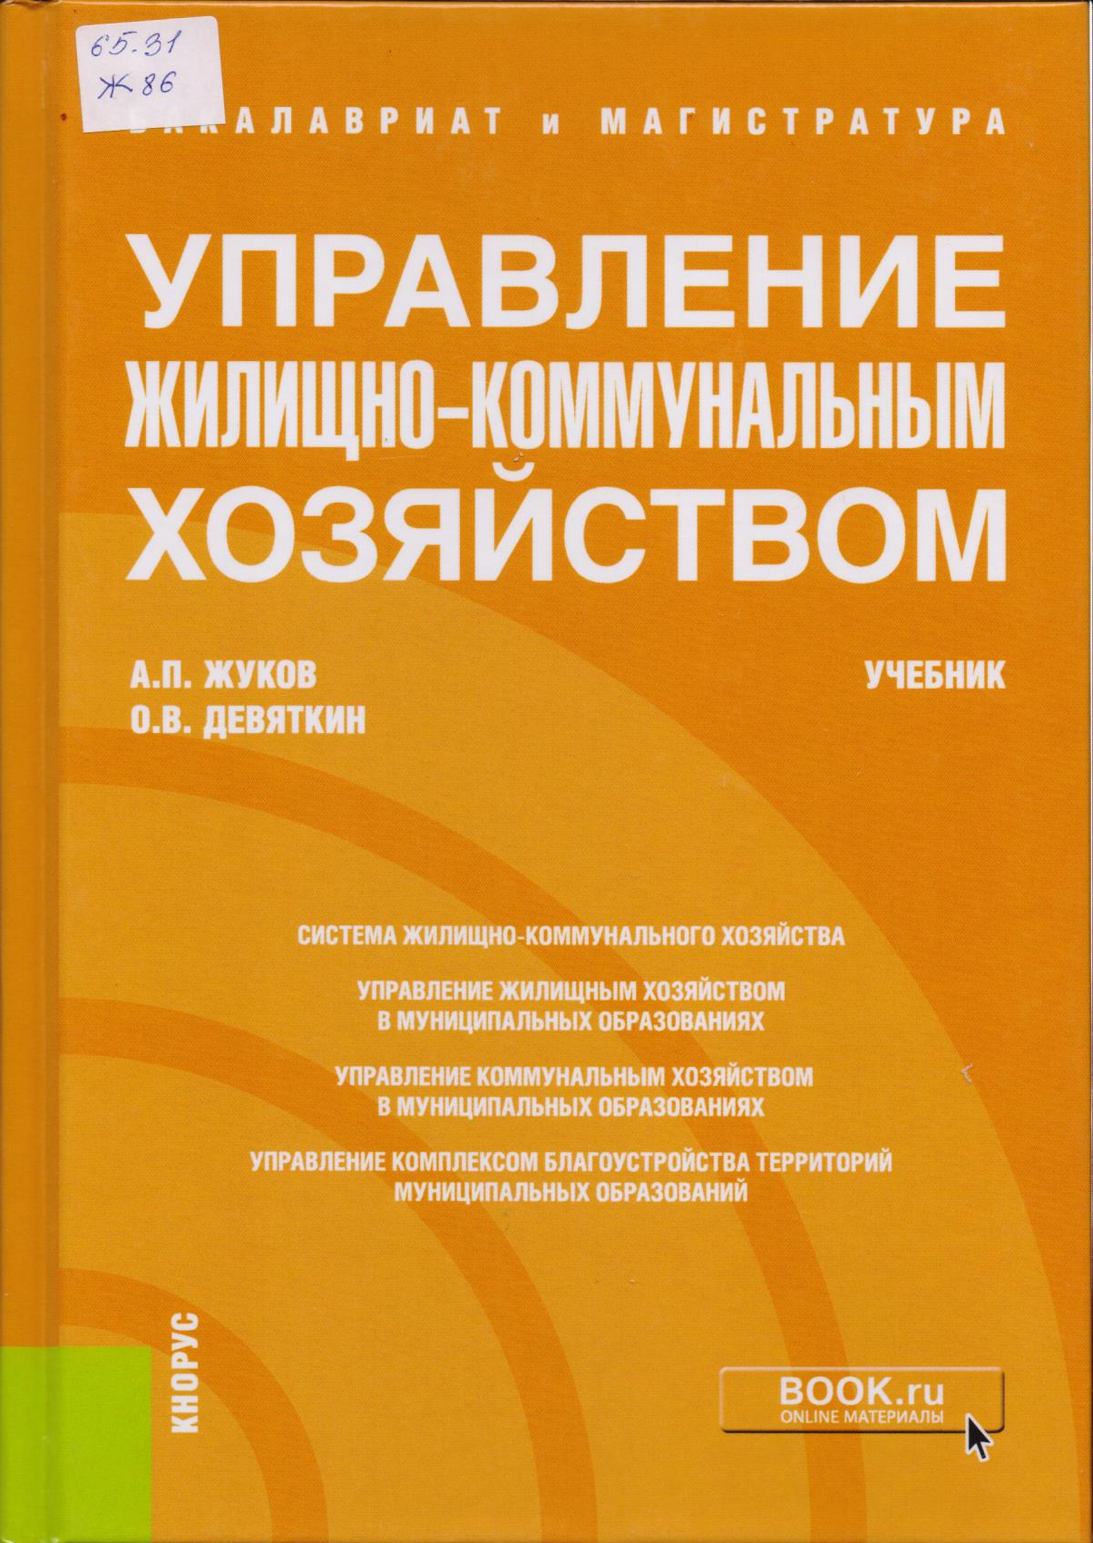
Жуков А.П.
Управление жилищно-коммунальным хозяйством: учебник / А.П. Жуков, О.В. Девяткин. – Москва: КНОРУС, 2021. – 304с.
Представлены современные подходы и специфика организации жилищно-коммунального хозяйства в муниципальных образованиях РФ.

Slide 18
Жилищный кодекс Российской Федерации. – Москва: Проспект, 2020. – 272с.
Издание учитывает все изменения, внесенные опубликованными в официальных источниках на дату подписания издания в печать федеральными законами.

Slide 19
Сокова С.Д.
Основы технологии и организации строительно-монтажных работ: учебник С.Д. Сокова. – Москва: ИНФРА-М, 2021. – 208с.
В учебнике изложены Основы технологии производства общестроительных, монтажных и специальных работ, выполняемых при прокладке сетей и возведении зданий и сооружений различного назначения, освещены способы открытой и закрытой прокладки трубопроводов, устройства переходов через различные препятствия, монтажа зданий, сооружений и технологического оборудования.

Slide 20
Матвеев А.Б.
Техническое обслуживание, ремонт и монтаж отдельных узлов системы водоснабжения: учебник А.Б Матвеев, И.А. Ильичева и др. – Москва: КНОРУС, 2020. – 168с.
Предназначен для изучения вопросов эксплуатации санитарно- технических устройств, а также Систем питьевого водопровода, поливочного и противопожарного. Отдельно рассмотрены диагностика и техническое обслуживание систем водоснабжения объектов жилищно-коммунального хозяйства.

Slide 21
Федоров В.В.
Реконструкция и реставрация зданий: учебник В.В. Федоров. – Москва: ИНФРА-М, 2021. – 208с.
Рассмотрены основы реконструкции и реставрации зданий различного назначения. Приводятся сведения по определению технического состояния зданий и сооружений. Анализируются критерии технико-экономической целесообразности переустройства объектов городской застройки. Содержатся рекомендации по принципам выбора проектных решений реконструкции зданий в зависимости от различных факторов.

Slide 22
Покровский Б.С.
Основы слесарного дела: учебник Б.С. Покровский. – Москва: Академия, 2020. – 208с.
Изложены теоретические основы выполнения слесарных операций, а также методов сборки разъемных и неразъемных соединений и обработки на металлорежущих станках, позволяющей заменить трудоемкий ручной труд механизированной обработкой.

Slide 23
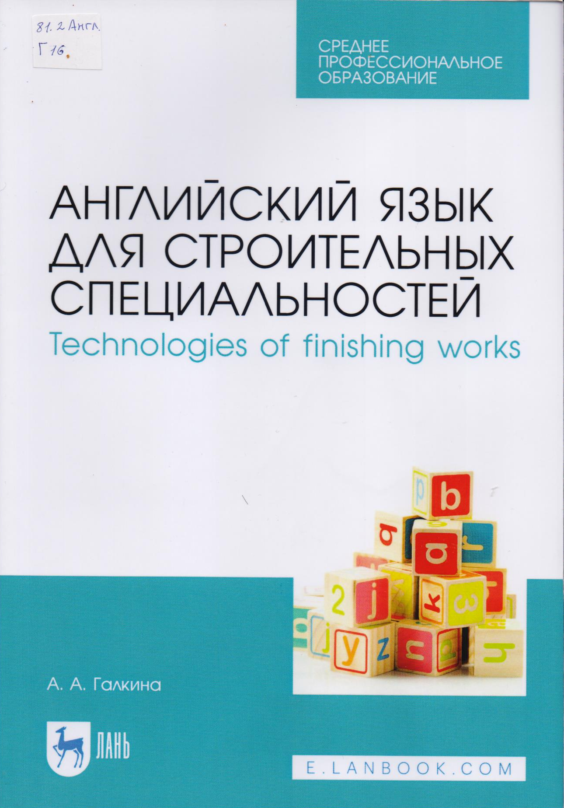
Галкин А.А.
Английский язык для строительных специальностей: учебное пособие А.А. Галкин. – Санкт-Петербург: Лань, 2020. – 124с.
Учебное пособие состоит из 10 частей. Каждая часть включает в себя несколько разделов, в каждом из которых приведены текст и блоки упражнений на формирование лексических и грамматических навыков, навыков чтения, говорения и письма.

